Slide 1

Подходы к оптимизации разработки сайтов с использованием современных веб-технологий
Выполнил:
Руководитель:
Кузменков А.С.
Магистрант гр. S4207с
Сокуренко Ю.А.
к.тех.н., доцент
Санкт-Петербург, 2018

Slide 2
Актуальность темы
2/12
Актуальность исследования обусловлена широким использованием веб-технологий в различных сферах деятельности, а также высокими темпами раз-вития и совершенствования технологий front-end разработки

Slide 3
3/12
Объект исследования: процесс front-end разработки веб-приложений и сайтов различной сложности с использованием современных технологий и тенденций программирования (JS-фреймворков, и библиотек).
Предмет исследования: подходы и методы оптимизации front-end разработки сайтов и веб-приложений, реализованные в конкретной технологии, а также использование ими компонентно-ориентированного подхода.
Цель: проанализировать возможности оптимизации разработки веб-приложений с использованием современных веб-технологий, а также определить эффективность компонентного подхода во front-end.

Slide 4
Задачи исследования
4/12
Провести анализ современных технологий разработки клиентской части веб технологий;
Провести анализ расширения возможностей создания динамического содержимого с использованием JS-библиотек и JS-фреймворков;
Провести обзор компонентного подхода к созданию современного веб-приложения;
Провести обзор компонентной разработки с использованием библиотеки react.js;
Провести проверку эффективности использования компонентно-ориентированного подхода, путем создания клиентской части веб-приложения.

Slide 5
Фреймворки и библиотеки
5/12
Библиотека
Универсальное решение
Фреймворк
Инструменты
Недостатки
Избыточность кода

Slide 6
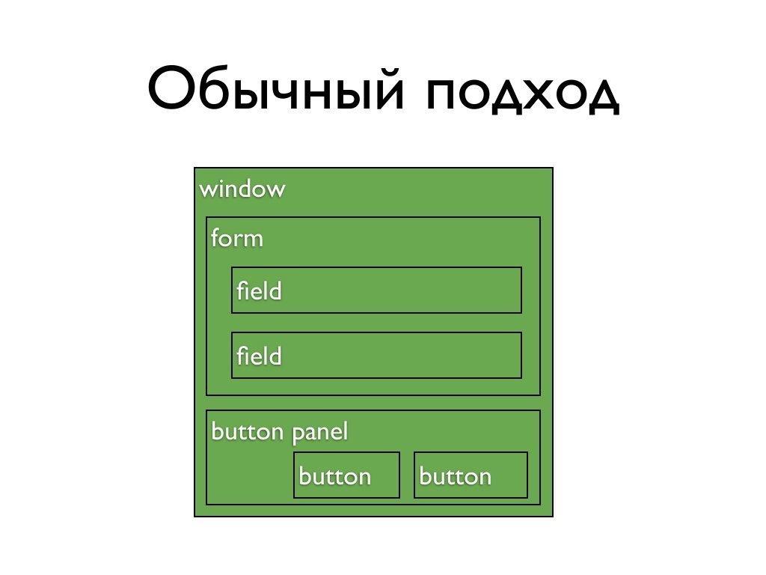
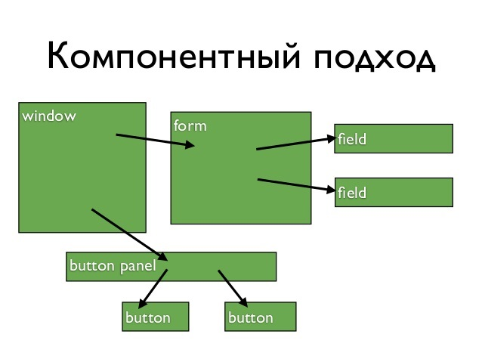
Компонентный подход
6/12

Slide 7

7/12

Slide 8
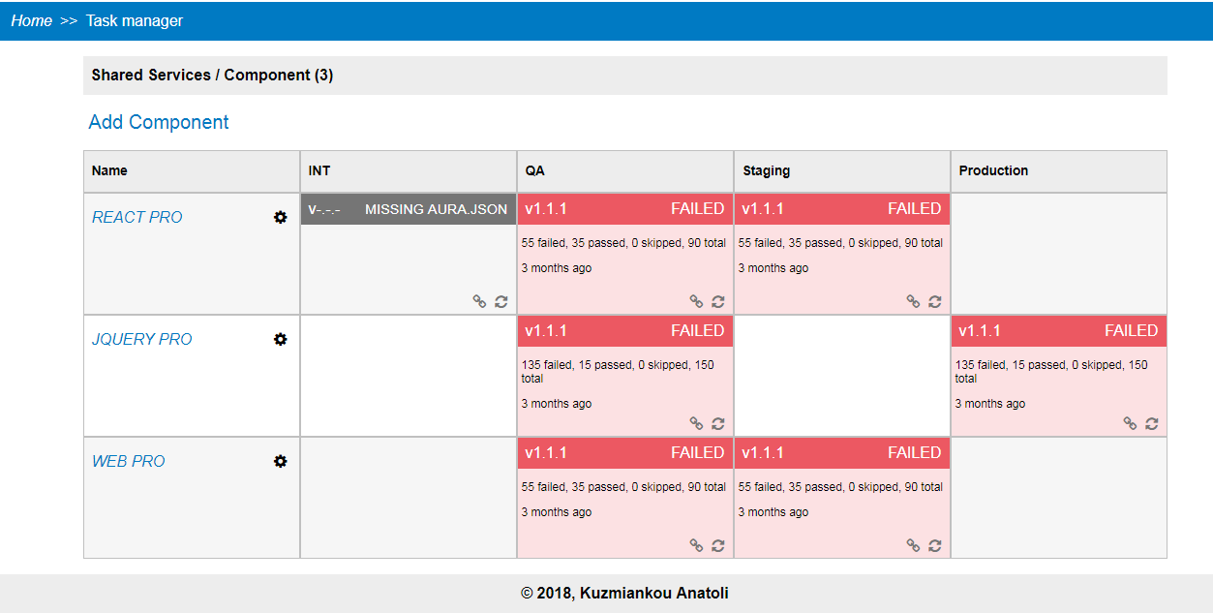
8/12

Slide 9
Типы компонент
9/12
Простые компоненты
Сложные компоненты
Компоненты стилизации
Роутер

Slide 10
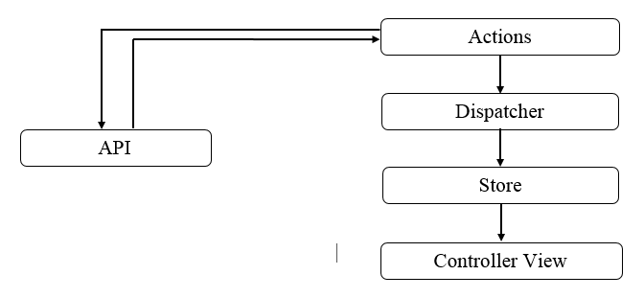
Оптимизация работы с данными
10/12

Slide 11
Степень достоверности и апробация результатов
11/12
По результатам исследования опубликованы следующие статьи:
Кузменков А. Причины возникновения и развития JS-фреймворков, преимущества, достоинства и недостатки / А. Кузменков // Научный обозреватель. – 2017 – №. 6. – С. 49 – 52.
Кузменков А. Компонентный подход разработки приложений во front-end / А. Кузменков // Научный обозреватель. – 2018 – №. 5.

Slide 12

Спасибо за внимание!
www.ifmo.ru

